Slide 1

The media killer
Jan Carlos Asprilla Oviedo
Esteban Felipe guiza

Slide 2
Table of contents
01
02
03
04
concepto del juego
Vista del juego
Fisicas del juego
Mapa y personajes

Slide 3
Concepto del juego
El personaje principal está atrapado en una nave espacial con sus compañeros de tripulación y descubre que ha sido engañado por ellos. Antes de que lo expulsen de la nave, decide acabar con cada uno de sus compañeros.
El personaje tiene que tratar de eliminar a cada uno de ellos en un tiempo límite de 3 minutos . Cada vez que encuentra a un personaje, aparece un escenario con un juego diferente (minijuego) con el objetivo de acabar con el tripulante.
Cuando queden 30 segundos para finalizar la partida , los personajes se unen y se rebelan contra el personaje principal. En ese momento, él es el que debe escapar de sus compañeros e ir a un lugar seguro para reiniciar el juego. Si no puede llegar al lugar seguro, el contador llegará a cero y el juego terminará, con el personaje siendo expulsado de la nave y finalizando el juego.

Slide 4
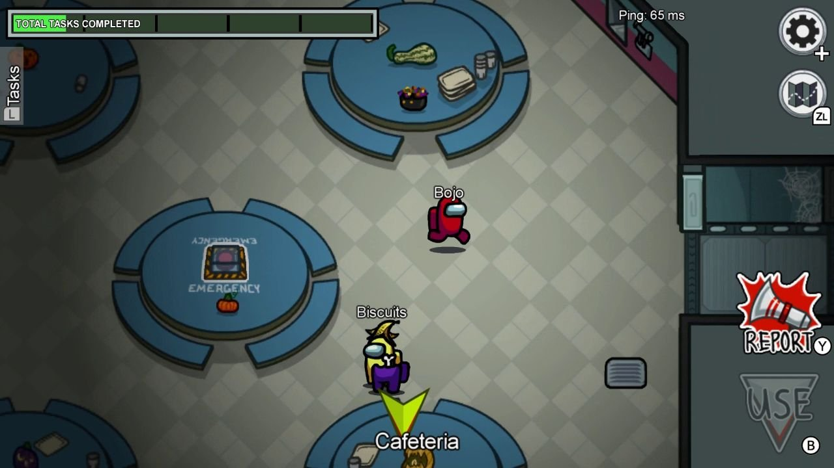
Vista del juego
El juego se implementará desde una vista en tercera persona central, donde tendrá un amplio campo de visión del entorno, cada vez que llegue a una misión, tendrá que cumplir un objetivo diferente en un minijuego, y en esos casos la vista del juego se mantendrá, como desde el principio.
Se intentará enfocar un sector de la pantalla a medida que el personaje principal se desplaza por el mapa del juego, ya que no tendrá acceso a todo el campo de visión.

Slide 5
Físicas del juego
En el juego principal no se implementará principios físicos notables, únicamente el movimiento rectillo uniforme para el desplazamiento básico del personaje y el principio acción-reacción para cuando se asesine a un enemigo.
Las implementaciones físicas se centrarán en los minijuegos que se incorporarán en la meta del personaje, los juegos serán variados y podrán tomar cualquier tipo de tema, ya que la finalidad será terminar con la vida del objetivo, pero para eso tendrá que completar el minijuego:

Slide 6
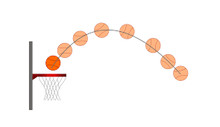
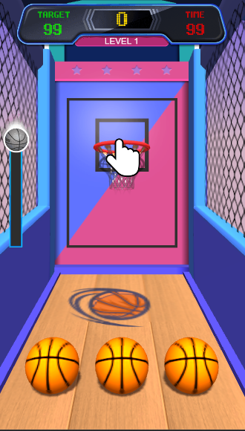
Físicas del juego
Movimiento Parabólico:
En uno de los minijuegos se espera que el personaje tenga que encestar una pelota para obtener una cantidad de puntos que le permita cumplir con el objetivo de expulsar a su compañero de la nave espacial, para eso se aplicara el movimiento parabólico.

Slide 7
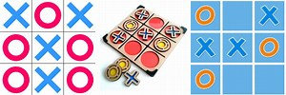
Físicas del juego
Acción-Reacción:
El juego consiste en un triqui en el cual consiste en ganarle a la maquina haciendo una fila o columna con los símbolos [x,O]

Slide 8
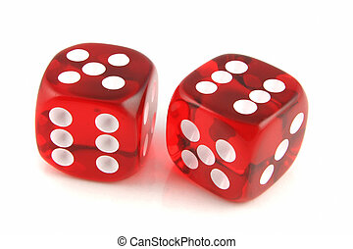
Físicas del juego
colisiones elásticas:
El juego consiste en lanzar dos dados y el que saque mayor numero gana.

Slide 9
mapa
Hospital
Snack room
Upper engine
Artillery
Reactor pile
Exploration
Security
Control
Lower engine
Power room
Repository
Media room

Slide 10
personajes
Se puede escoger entre los diferentes personajes acá mostrados y los que restes seran los enemigos que se distribuiran en el mapa

Slide 11
Blue was ejected
Una vez se acabe la partida y el personaje no elimine a todos los objetivos o pierda un mini juego aparecerá de esta manera

Slide 12
Cuando se asesine un enemigo el cuerpo debe aparecer de esta manera

Slide 13
REQUERIMIENTOS:
Determinar el diseño del entorno o el tipo de mapa del juego.
Aplicar los diseños para los personajes o los Sprite ya establecidos.
Delimitar los comando y periféricos de las señales para las acciones del personaje.
Establecer la vista generar del juego.
Determinar la interacción con los elementos del juego.
Precisar la fluides y la dinámica de los personajes durante el juego.
Ejecutar de manera efectiva los juegos adicionales dentro del programa.

Slide 14
Aplicar eficientemente las formulas físicas en los juegos que ya se han establecido.
Establecer la duración estándar de la partida , o los niveles que se le asignaran.
Determinar la cantidad de pixeles en el desplazamiento.
Establecer el ciclo de dinámica que se le ofrece al jugador y como interactuara con el usuario.
Explicar de manera clara el objetivo inicial y como ejecutarlo de manera correcta, para evitar errores.

Slide 15
Clases a implementar
Class escenario();
Representa el mapa del juego y contiene información sobre la posición de los objetos y los jugadores.
Class puente();
Representa la unión entre secciones del mapa del juego.
Class jugador();
Representa al jugador controlado por el usuario y contiene información como la posición del jugador, la dirección del movimiento, la vida, la velocidad.
Class enemigos();
Representa a los enemigos del juego, que pueden ser controlados por la computadora. Esta clase también tiene información sobre la posición, la vida, la velocidad.
Class objeto();
Representa objetos en el juego con los cuales interactúa el personaje. Esta clase contiene información sobre la posición del objeto, la dirección, la textura..

Slide 16
Class juego();
Contiene información general sobre el estado actual del juego, como el puntaje, la cantidad de enemigos, el tiempo transcurrido.
Void actualizar_juego();
Se encarga de generar la actualización del juego cuando se elimine un enemigo.
Class focus();
Representa la visión general que va a tener el personaje cuando se desplace.
Void muerte_jugador();
Se encarga de validar si el jugador ya perdió o murió y si perdió o murió le indique que perdió y se cierre el juego.
Void muerte_enemigo();
Se encarga de verificar la muerte del enemigo y cambiar el Sprite por el de cuerpo muerto.
void actualizar_cronometro();
Se encarga de ir modificando el tiempo del juego.
void inicializar_juego();
Se encarga de iniciar el juego desde cero.

Slide 17
Class mini_juego();
Contiene los diferentes mini-juegos que se van a implementar.

Slide 18
Thanks!

